Slide 1

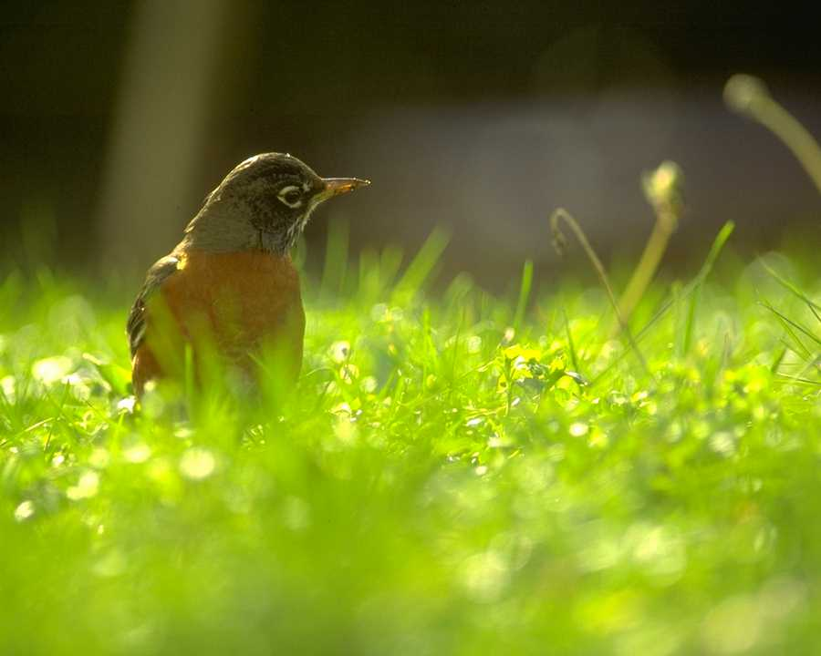

Slide 2
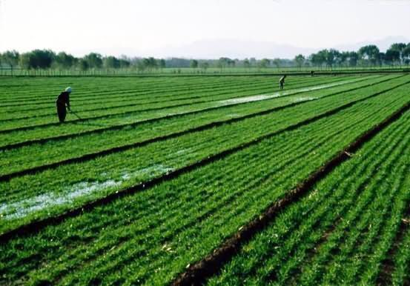

Slide 3
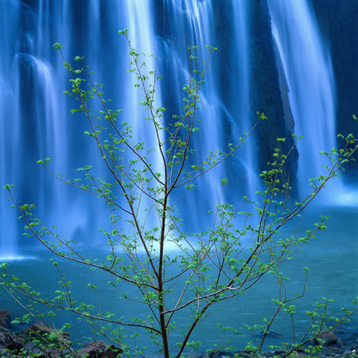

Slide 4
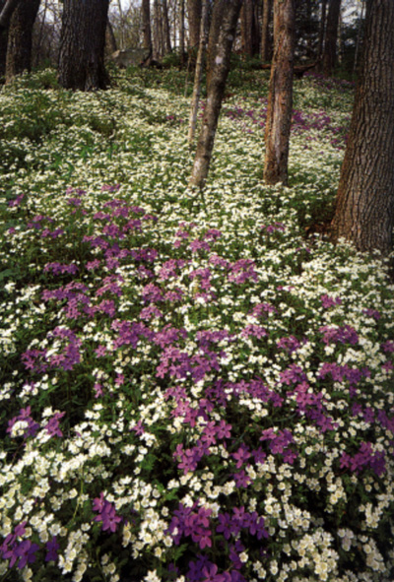

Slide 5
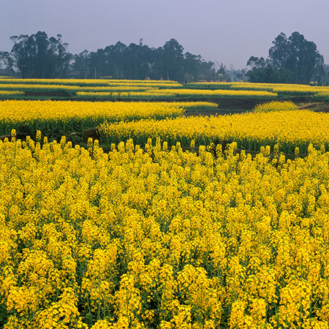

Slide 6
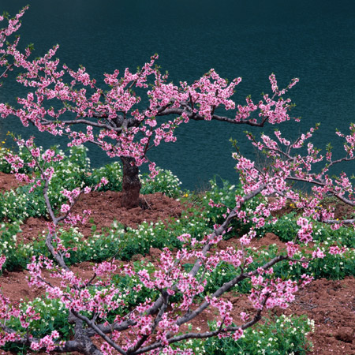

Slide 7
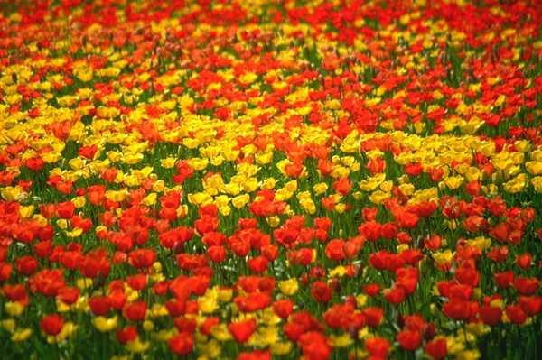

Slide 9
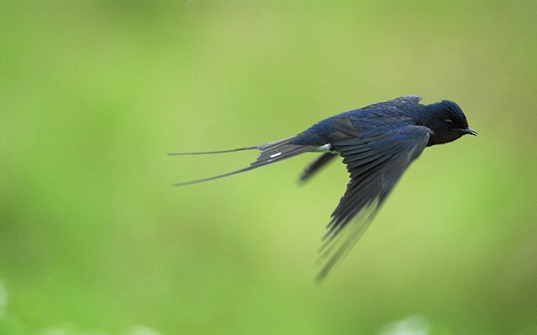


Slide 10
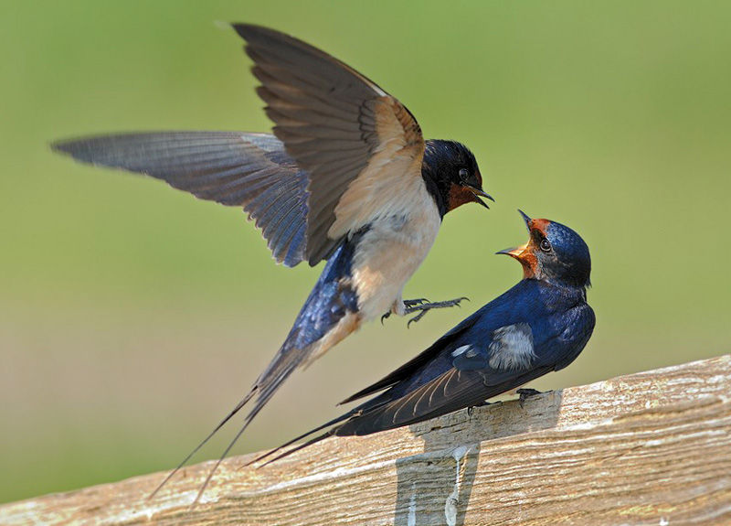

Slide 11
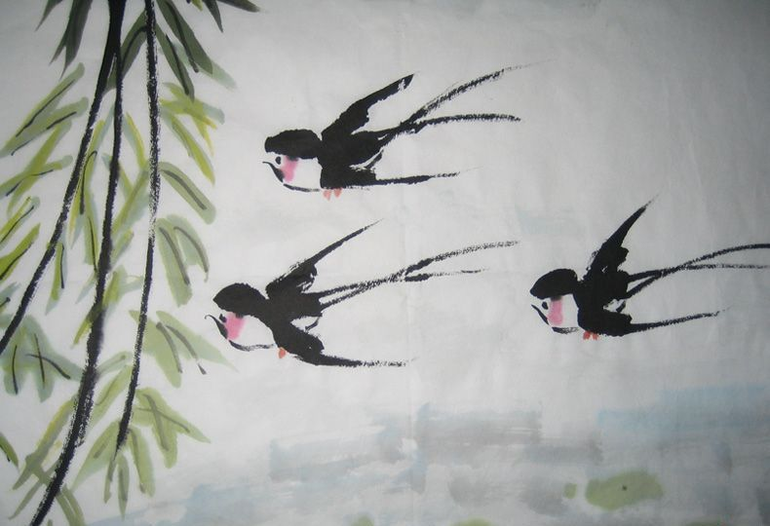
1 燕子

Slide 12

jī
jù lǒng
唧唧
聚拢
dào
yì
掠过
稻田
翼尖

Slide 13
zhān
yàng
沾水
荡漾
hén
yìng chèn
映衬
几痕

Slide 14
燕子 乌黑 轻快 翅膀
剪刀 尾巴 活泼 机灵
微风 赶集 聚拢 增添
生机 掠过 稻田 偶尔
一圈 音符 演奏 赞歌
光彩夺目 一转眼

Slide 15
一身乌黑光亮的羽毛，一对俊俏轻快的翅膀，加上剪刀似的尾巴，凑成了活泼可爱的小燕子。

Slide 16
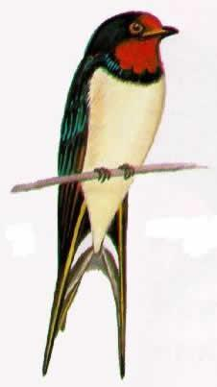
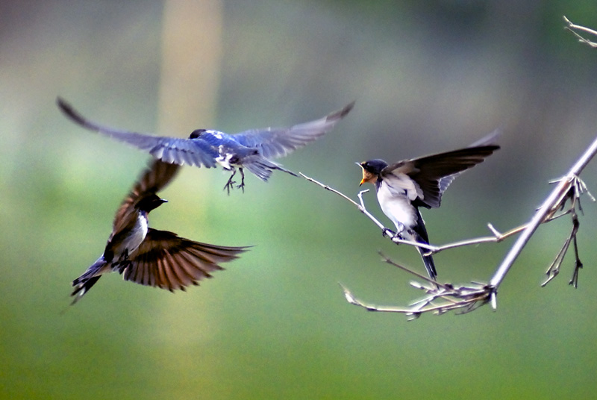

Slide 17
才下过几阵蒙蒙的细雨。微风吹拂着千万条才展开带黄色的嫩叶的柳丝。青的草，绿的叶，各色鲜艳的花，都像赶集似的聚拢来，形成了光彩夺目的春天。

Slide 19
比较一下，说说哪句写得好，好在哪里？
一身羽毛，一对翅膀，加上尾巴，凑成了小燕子。
一身乌黑光亮的羽毛，一对俊俏轻快的翅膀，加上剪刀似的尾巴，凑成了活泼可爱的小燕子。
一身乌黑光亮的羽毛，一对俊俏轻快的翅膀，加上剪刀似的尾巴，凑成了活泼可爱的小燕子。

Slide 20
比较一下，说说哪句写得好，好在哪里？
才下过几阵雨，风吹拂着柳丝，草、叶、花聚拢来，形成了春天。
才下过几阵蒙蒙的细雨。微风吹拂着千万条才展开带黄色的嫩叶的柳丝。青的草，绿的叶，各色鲜艳的花，都像赶集似的聚拢来，形成了光彩夺目的春天。
返回

Slide 21
在微风中，在阳光中，燕子斜
着身子在天空中掠过，唧唧地叫着，有的由这边的稻田上，一转眼飞到了那边的柳树下边；有的横掠过湖面，尾巴偶尔沾了一下水面，就看到波纹一圈一圈地荡漾开去。

Slide 22
在微风中，在阳光中，燕子斜
着身子在天空中掠过，唧唧地叫着，有的由这边的稻田上，一转眼飞到了那边的柳树下边；有的横掠过湖面，尾巴偶尔沾了一下水面，就看到波纹一圈一圈地荡漾开去。

Slide 23
几对燕子飞倦了，落在电
线上。蓝蓝的天空，电杆之间
连着几痕细线，多么像五线谱
啊。停着的燕子成了音符，谱
出一支正待演奏的春天的赞歌。

Slide 24
几对燕子飞倦了，落在电
线上。蓝蓝的天空，电杆之间
连着几痕细线，多么像五线谱
啊。停着的燕子成了音符，谱
出一支正待演奏的春天的赞歌。

Slide 25
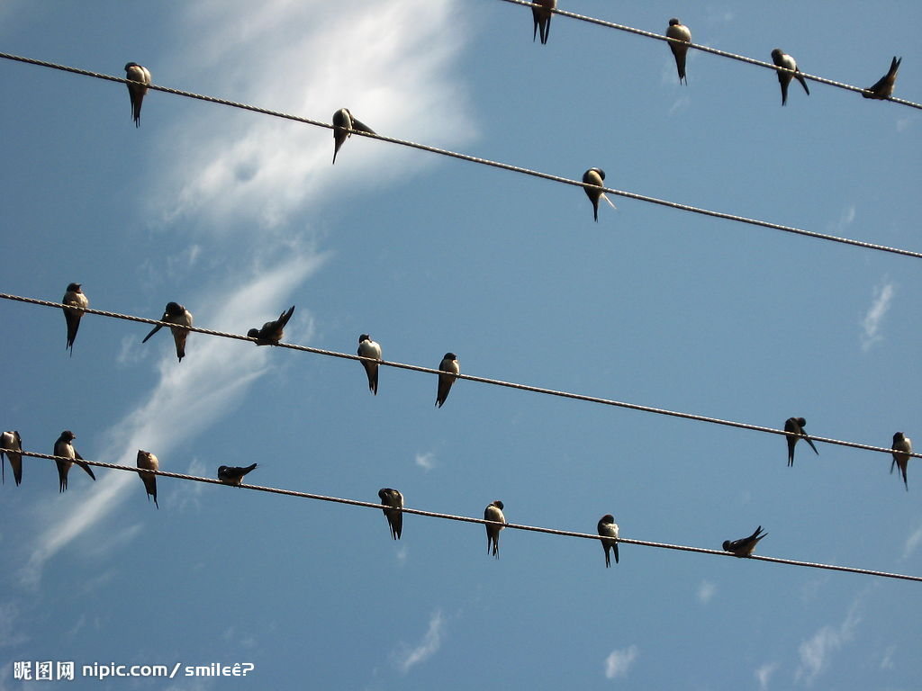

Slide 26
几对燕子飞倦了，落在电
线上。蓝蓝的天空，电杆之间
连着几痕细线，多么像五线谱
啊。停着的燕子成了音符，谱
出一支正待演奏的春天的赞歌。

Slide 27
几对燕子飞倦了，落在电
线上。蓝蓝的天空，电杆之间
连着几痕细线，多么像五线谱
啊。停着的燕子成了音符，谱
出一支正待演奏的春天的赞歌。

